Slide 1
Python Study
파이썬 스터디 OT

Slide 2
Python
파이썬이란?
Python
파이썬
파이썬은 1991년 프로그래머인 귀도 반 로섬이 발표한 고급 프로그래밍 언어로, 객체지향적, 인터프리터 언어이다.

Slide 3
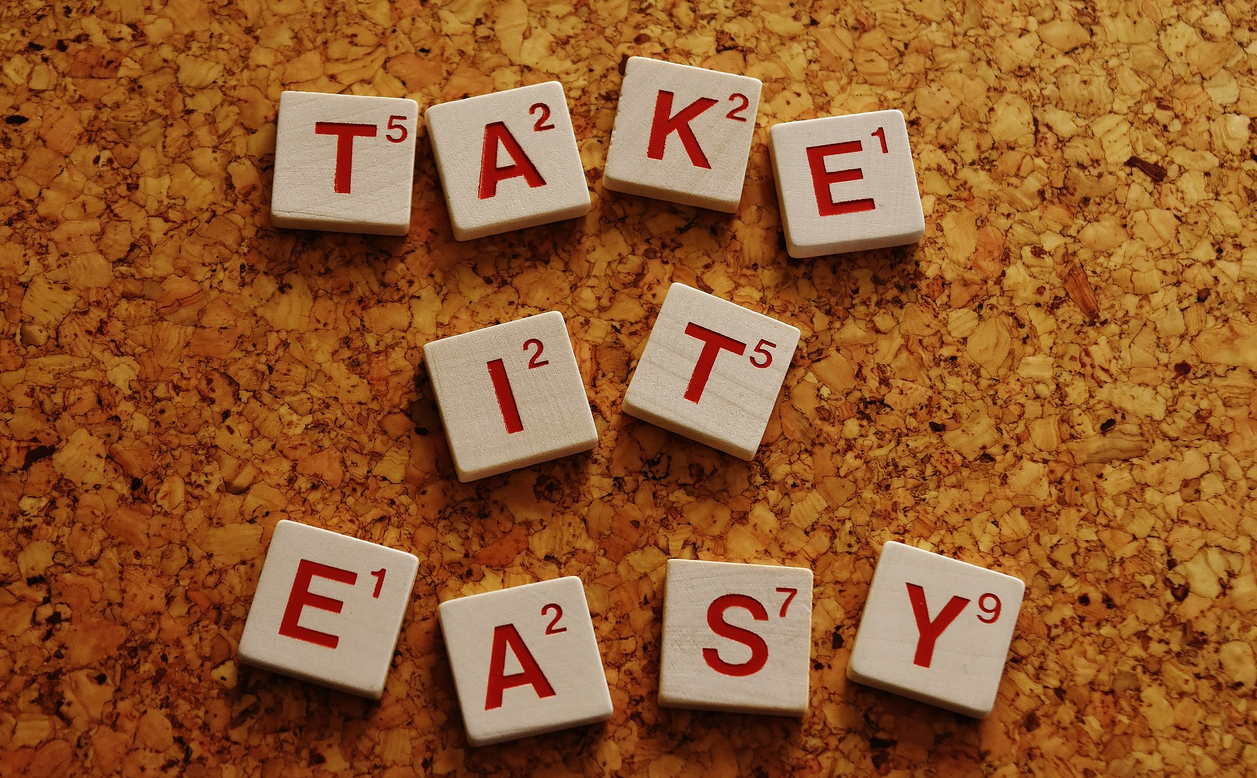
Python Study
왜 파이썬을 써야할까요?
1.처음 코딩을 배우는 사람이 시작하기 좋다
명령어가 일상용어와 비슷하다
가독성이 좋고 문법이 간단하다

Slide 4
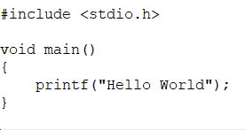
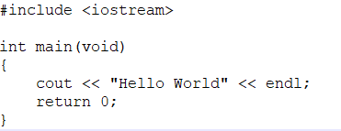
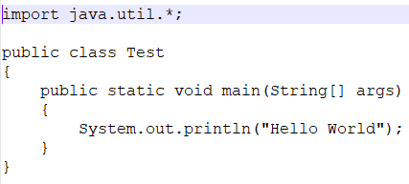

Python Study
왜 파이썬을 써야할까요?
C
C++
Python?
JAVA

Slide 5

Python Study
왜 파이썬을 써야할까요?
2. 파이썬은 현대 언어이다
- 파이썬은 C, C++ 등등과 비교하면 굉장히 현대적이고 세련된 언어임
- 웹 어플리케이션(Jython), 모바일 앱 개발 등등에도 사용(Facebook 앱에서도 사용)

Slide 6
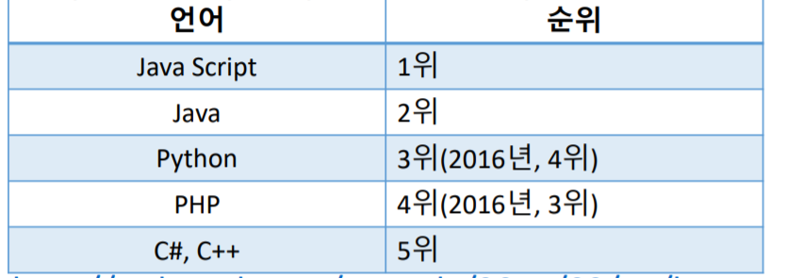
Python Study
왜 파이썬을 써야할까요?
3. 그냥 요즘 많이 쓴다

Slide 7

Python Study
파이썬이란?
파이썬 소개
- 1989년 네덜란드의 귀도 반 로섬이 개발
현재 가장 트렌디한 언어
재미있는 코딩
Android, iOs를 제외한 대부분의 플랫폼 지원

Slide 8
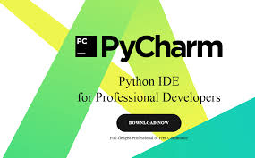
Python Study
파이썬이란?
IDE란?
통합 개발 환경
코딩, 디버그, 컴파일 등 프로그램 개발에 필요한 작업을 하나의 프로그램에서 할 수 있게 하는 환경을 제공
Visual Studio, Eclipse …etc
PyCharm

Slide 9
Python Study
오늘의 목표
Hello World 출력하기

Slide 10
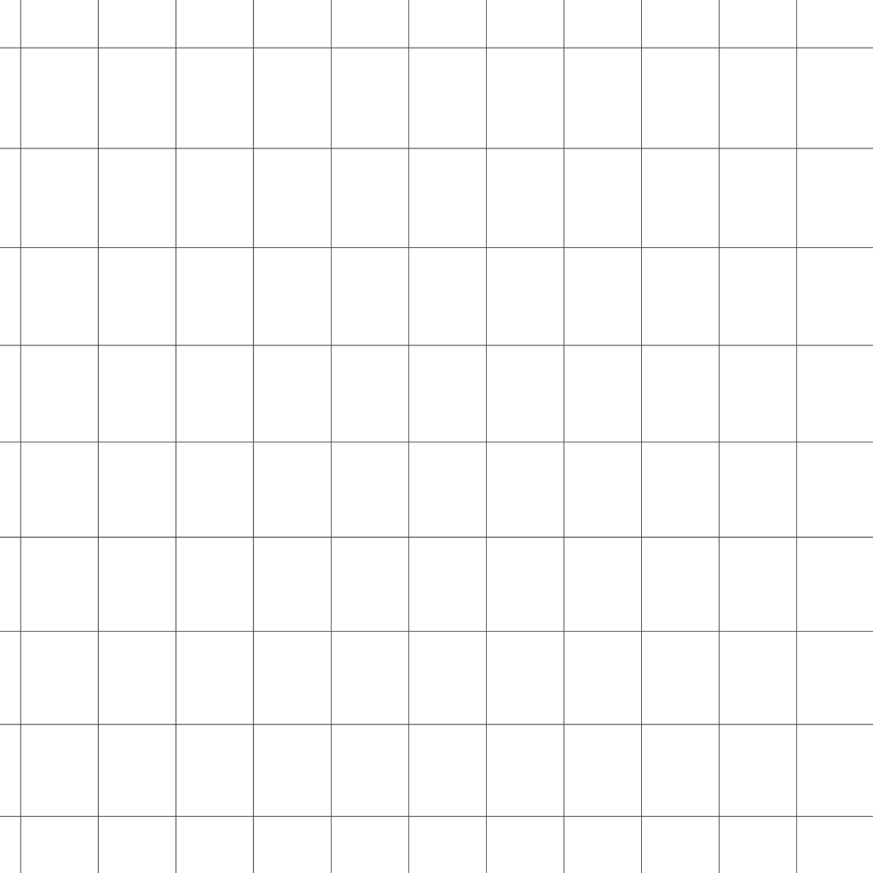
Thank you

